Slide 1
MVC 5
(Model-View-Controller)
File upload i download
Notes:
Prije početka pitati za iskustva koja polaznici imaju oko MVC 4.

Slide 2
Upload i download datoteke ćemo objasniti na primjeru .mp3 datoteke, koja je svojstvo objekta Pjesma u aplikaciji Enciklopedija!

Slide 3
Koraci potrebni za file upload
Urediti Edit View Pjesmas Controllera
Urediti Pjesmas Controller

Slide 4
Uređivanje Edit View-a
Definirati <input> tipa file
@Html.TextBoxFor(model => model.Datoteka, new { type = "file" })
umjesto postojećeg koda:
@Html.EditorFor(model => model.Datoteka,
new { htmlAttributes = new { @class = "form-control" } })
Omogućiti formi slanje filea na server
@using (Html.BeginForm("Edit",
"Pjesmas",
FormMethod.Post,
new { enctype = "multipart/form-data" }))

Slide 5
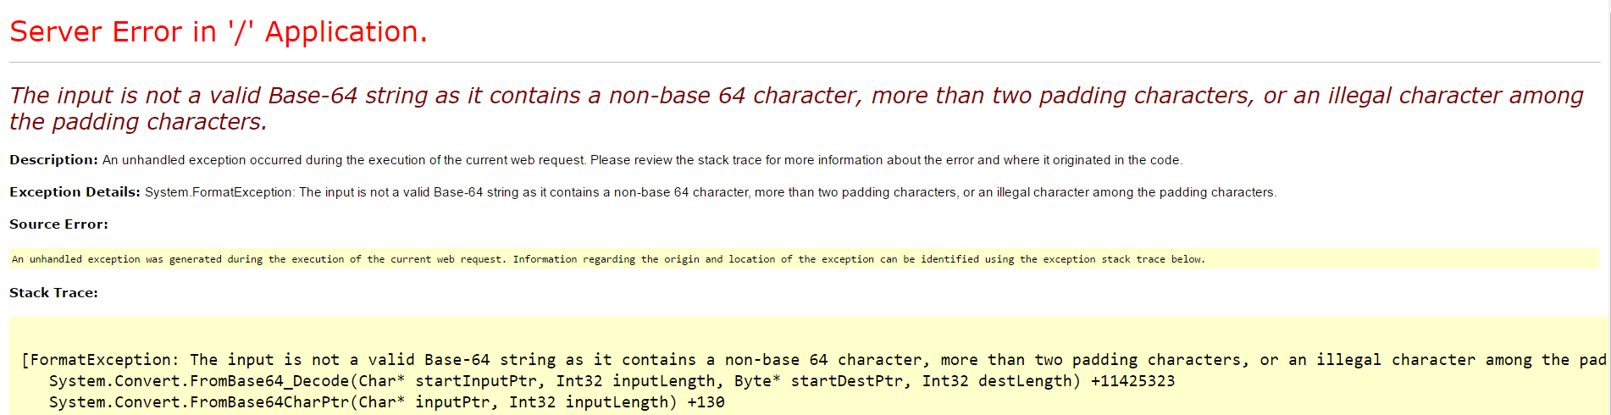
Moguća greška (I)
Ako sada pokrenemo aplikaciju, onda ćemo dobiti slijedeću grešku, jer objekt Pjesma, koji je prametar akcijske metode Edit, neće biti u stanju primiti upload-anu datoteku

Slide 6
Uređivanje Pjesmas Controllera
Prilagoditi parametre Edit (POST) metode Controllera
[HttpPost]
public ActionResult Edit(
[Bind(Include = "ID,Naslov,Napomene,IzvodacID,Glasovi")]
Pjesma pjesma,
HttpPostedFileBase Datoteka)
Omogućiti ispravno spremanje unutar iste metode
…
if (Datoteka != null && Datoteka.ContentLength > 0) {
pjesma.ContentType = Datoteka.ContentType;
pjesma.FileName = Datoteka.FileName;
System.IO.MemoryStream target = new System.IO.MemoryStream();
Datoteka.InputStream.CopyTo(target);
pjesma.Datoteka = target.ToArray();
} else {
Pjesma oldPjesma = db.Pjesmas.Find(pjesma.ID);
pjesma.Datoteka = oldPjesma.Datoteka;
pjesma.ContentType = oldPjesma.ContentType;
pjesma.FileName = oldPjesma.FileName;
}
…

Slide 7
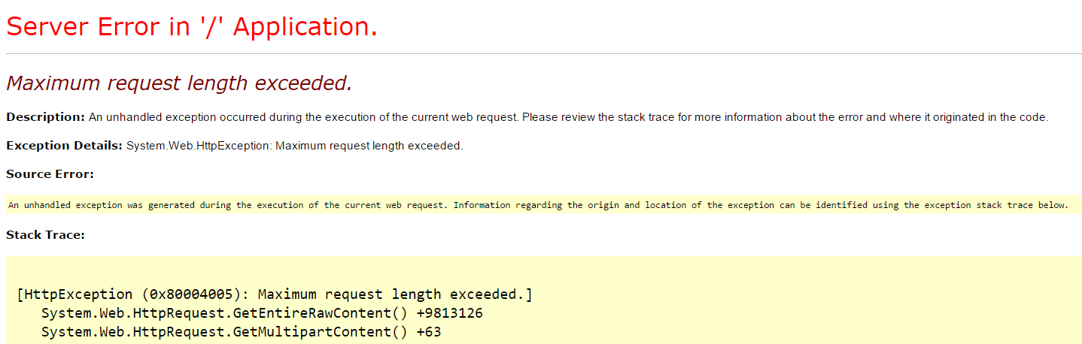
Moguća greška (II)
Sada upload radi sa manjim datotekama. Ipak ako probamo uploadati veće datoteke od 4MB (default maksimum) dobiti ćemo slijedeću grešku:

Slide 8
Request length - parametar
Request length parametar možemo podesiti u web.config datoteci, ali mi nećemo uploadati velike datoteke da ne opteretimo server, pa ćemo zadržati standardne postavke

Slide 9
Koraci potrebni za download na server i reprodukciju audio .mp3 datoteke
Urediti Details View Pjesmas Controllera
Urediti Pjesmas Controller

Slide 10
Uređivanje Details View-a
Prikazati <audio> kontrolu:
<audio controls>
<source src="~/Datoteke/@(Model.FileName)"
type="audio/mpeg">
Vaš preglednik ne podržava audio html elemente!
</audio>
NAPOMENA: Mora postojati direktorij – Datoteke – u korijenskom direktoriju aplikacije!

Slide 11
Uređivanje Pjesmas Controllera
Omogućiti spremanje datoteke na File System u za to predviđeni direktorij:
System.IO.File.WriteAllBytes(
Server.MapPath("~/Datoteke/" + pjesma.FileName),
pjesma.Datoteka);
NAPOMENA: Mora postojati direktorij – Datoteke – u korijenskom direktoriju aplikacije!

Slide 12
Koraci potrebni za download na klijent
Za download na klijentsko računalo jednostavno usmjerite link prema priređenoj datoteci na serveru. Link smjestite na Details View:
<a href="~/Datoteke/@(Model.FileName)" download>
Download datoteke</a>

Slide 13
ZADATAK 1
Na aplikaciji Enciklopedija:
  Omogućite upload mp3 datoteke na Create View-u Pjesmas Controllera
  Omogućite reprodukciju i download mp3 datoteke na Edit View-u Pjesmas Controllera

Slide 14
ZADATAK 2
Na aplikaciji Enciklopedija:
  Omogućite upload slike na Create i Edit View-ovima Osobas Controllera
  Omogućite prikaz i download slike na Edit i Details View-ovima Osobas Controllera
NAPOMENA: Jedan od studenata treba proširiti bazu za dodatna polja koja mogu primiti sliku i zapisati njene parametre. Ta polja neka se zovu: Slika, ContentType, FileName. Ostali studenti trebaju update-ati model kako bi mogli raditi sa dodatnim poljima u aplikaciji.

